Slide 1

Katedra konstruování strojů
Fakulta strojní
Strojní části a
konstrukční prvky
KKS/SI - Úvod do strojního inženýrství
Ivana Mazínová
Tato prezentace je spolufinancována Evropským sociálním fondem a státním rozpočtem České republiky.
Notes:
1

Slide 2
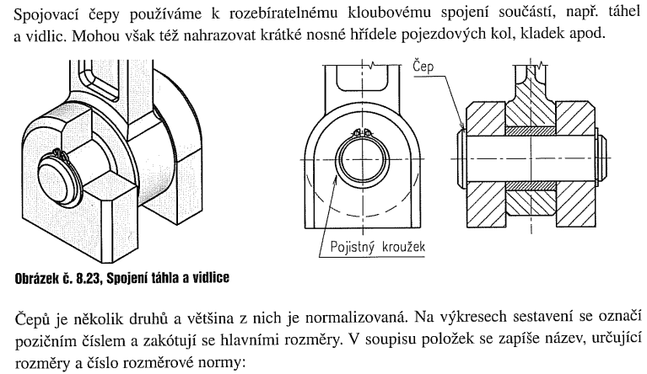
Spojovací čepy

Slide 3
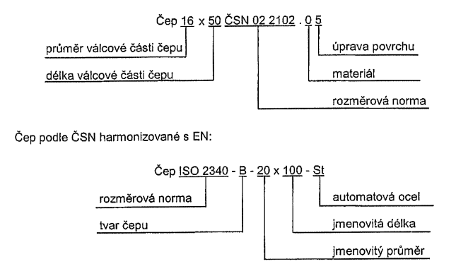

Slide 4
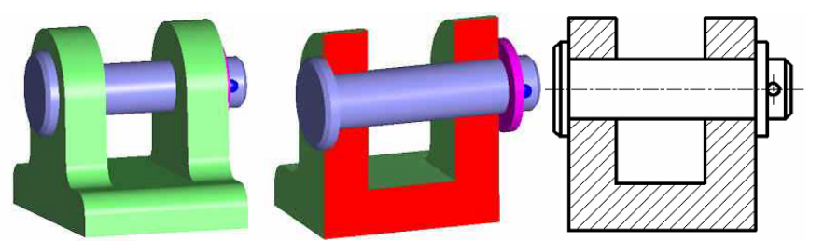
Pozor! Čepy, kolíky, hřídele, šrouby….se v podélném řezu nešrafují.

Slide 5
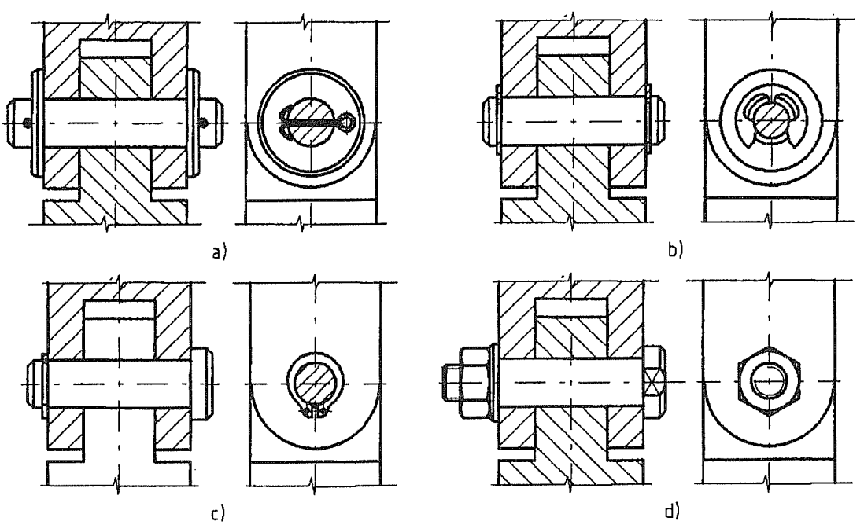

Slide 6
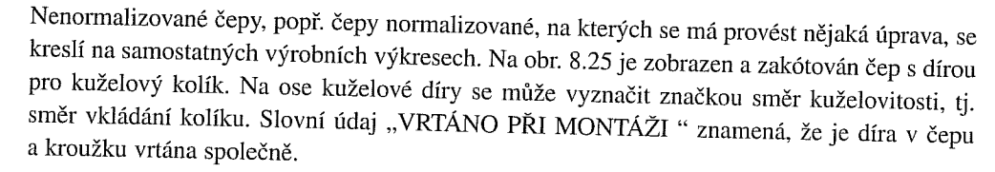
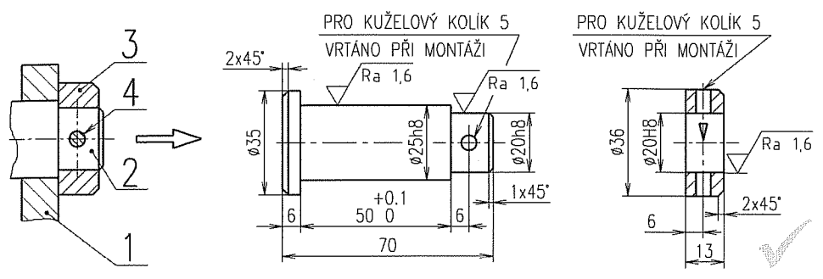

Slide 7
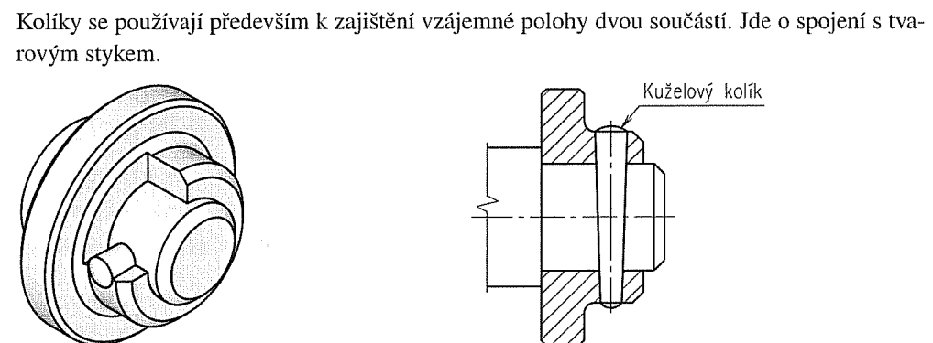
Kolíky

Slide 8
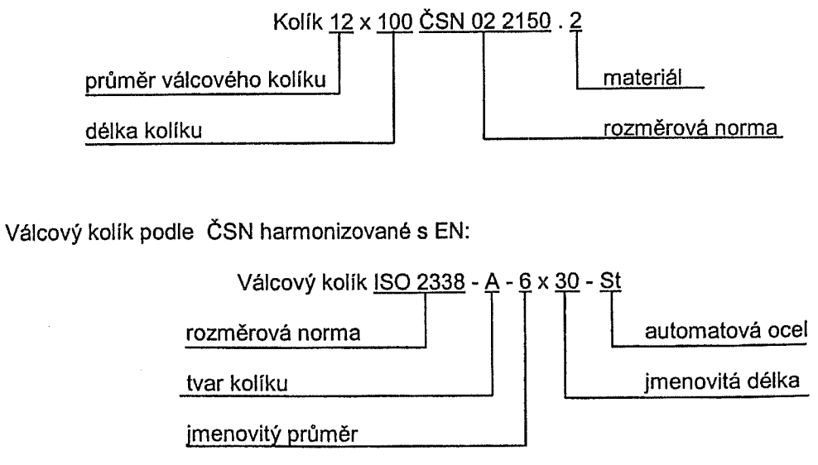

Slide 9
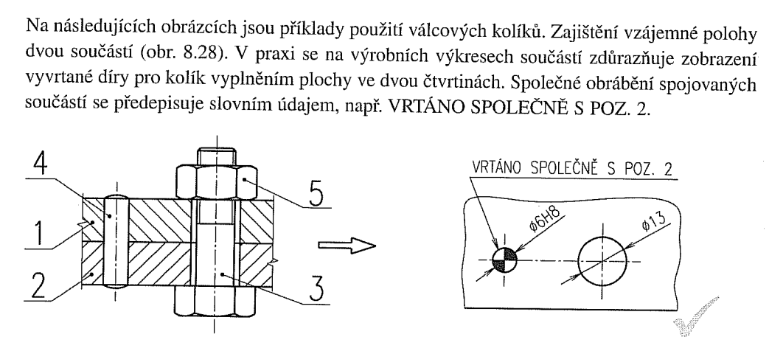

Slide 10
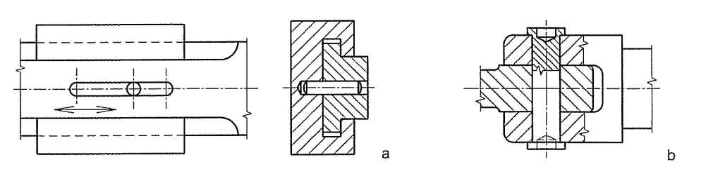
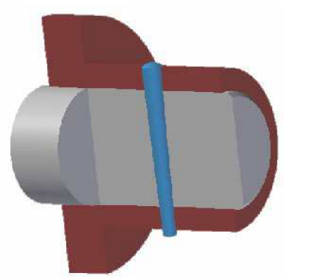
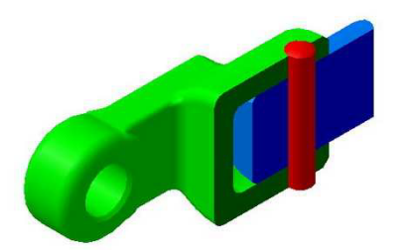

Slide 11
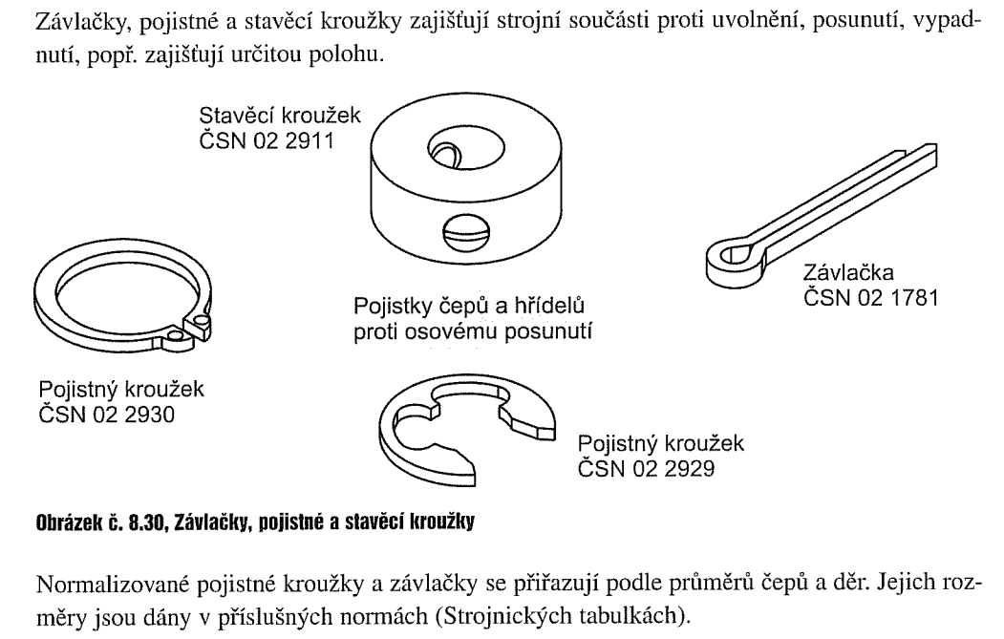
Závlačky, pojistné a stavěcí kroužky

Slide 12
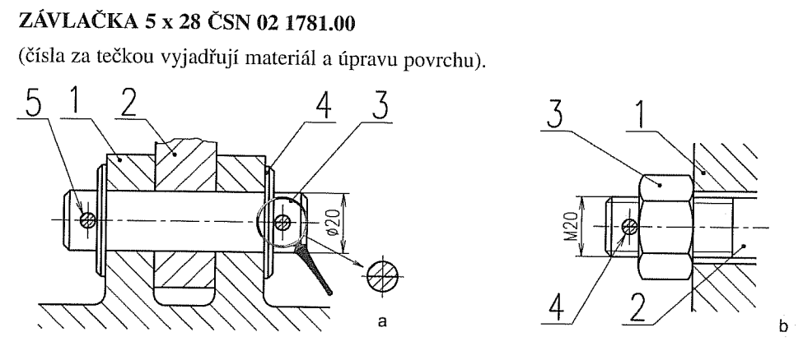
Závlačky
Průměr závlačky se volí podle průměru čepu nebo velkého průměru závitu.
Příklad značení pro závlačku průměru 5 mm a délky 28 mm:

Slide 13
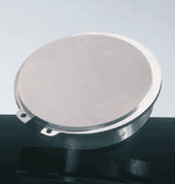
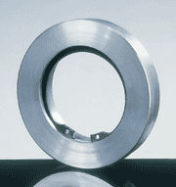
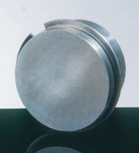
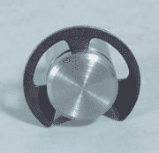

Pojistné kroužky
PK2930 - pojistné kroužky hřídelové (ČSN022930, DIN 471) ...
PK2931 - pojistné kroužky do díry (ČSN022931, DIN 472) ...
PK2929 - pojistné kroužky třmínkové (ČSN022929, DIN 6799) ...
PK2950 - pojistné kroužky ložiskové (ČSN022950) ...

Slide 14
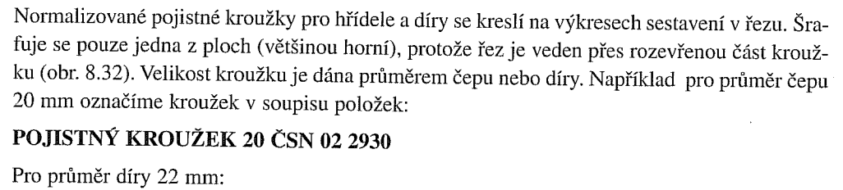
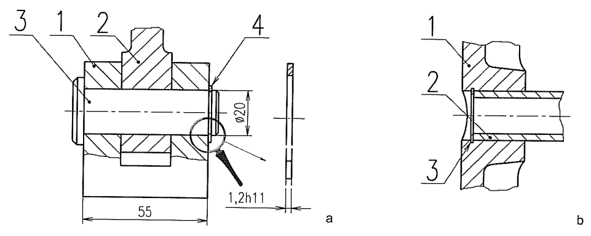

Slide 15
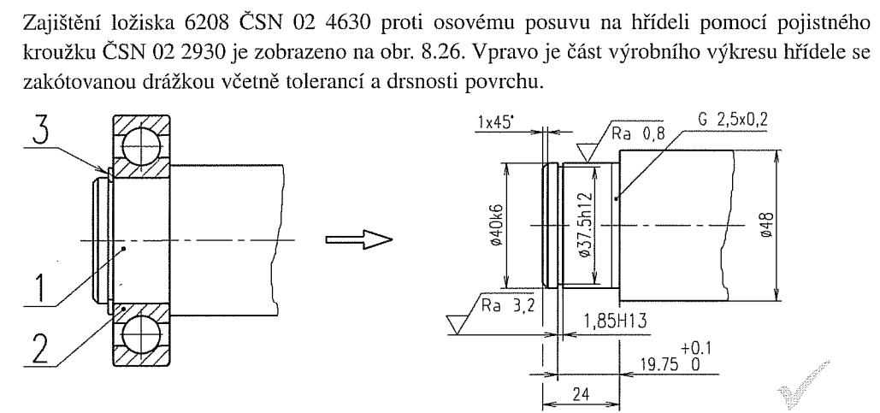

Slide 16
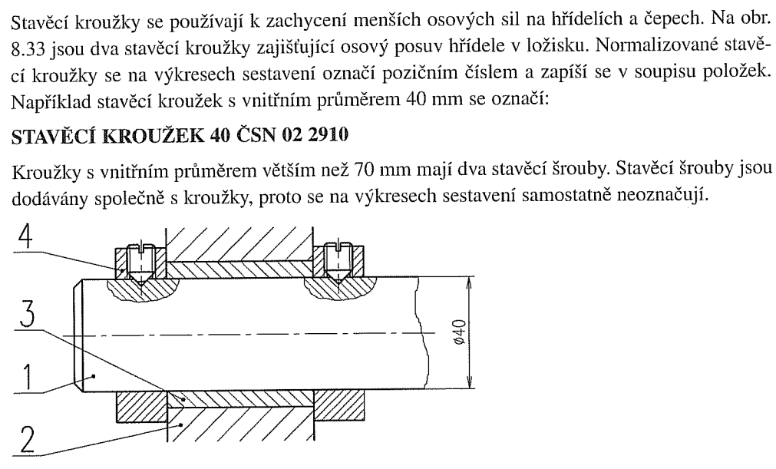
Stavěcí kroužky

Slide 17
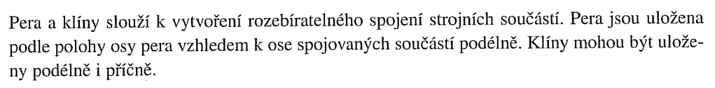
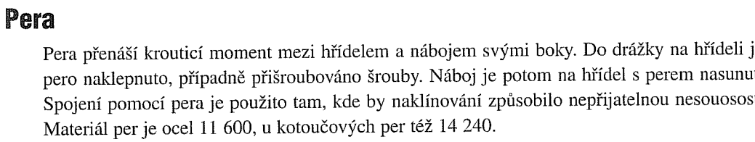
Pera a klíny

Slide 18
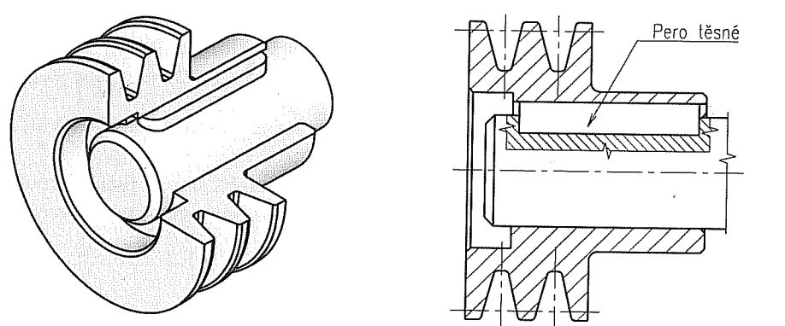
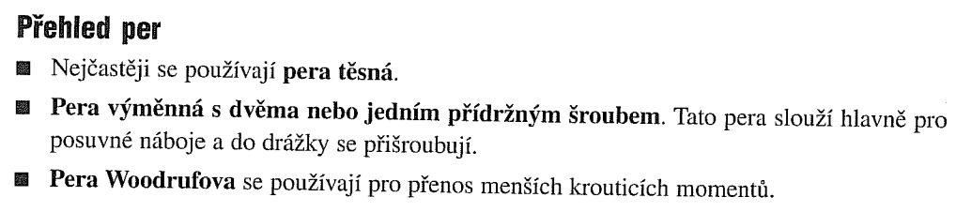

Slide 19
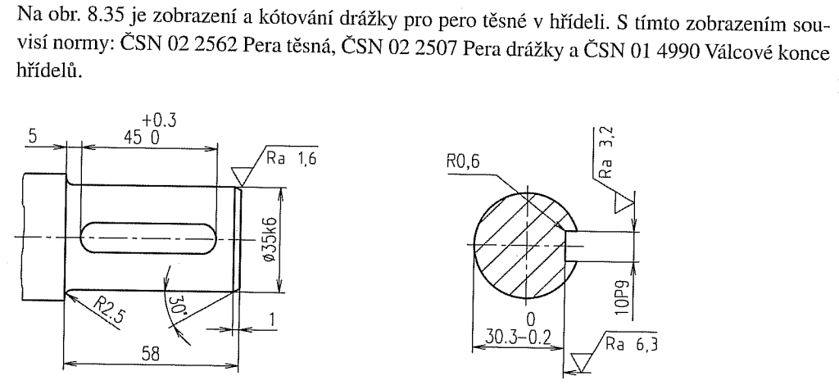

Slide 20
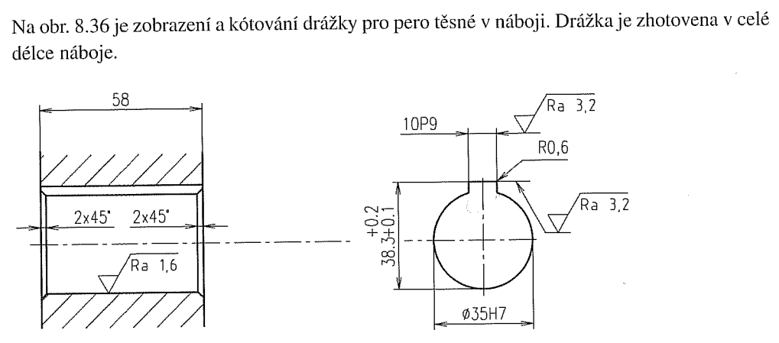

Slide 21
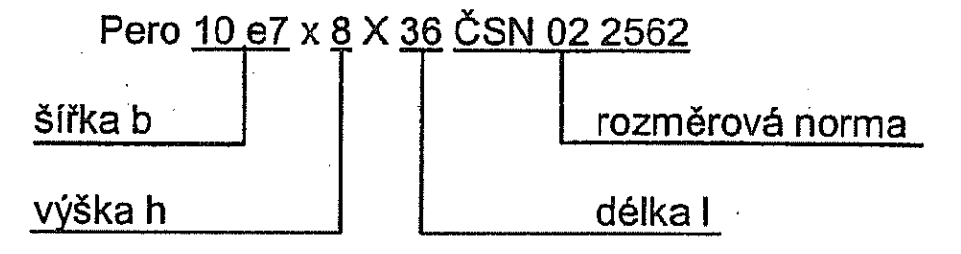
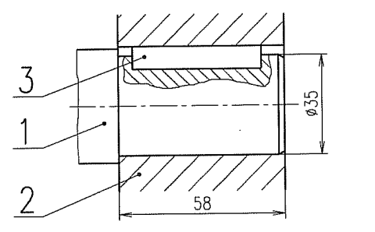

Slide 22
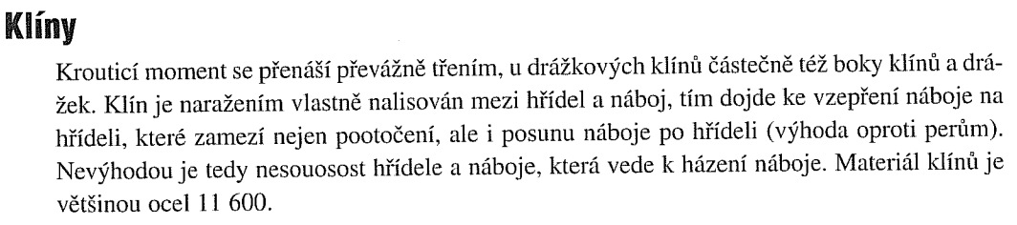
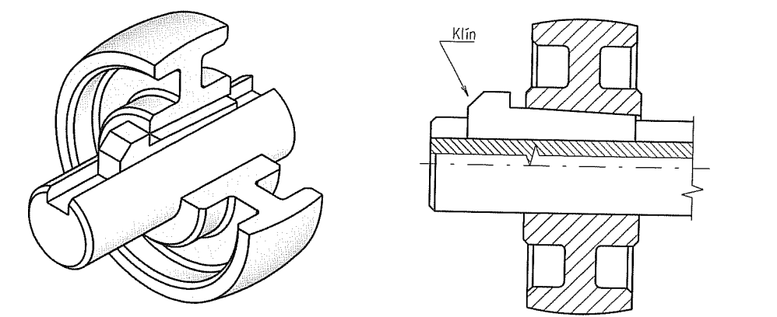

Slide 23
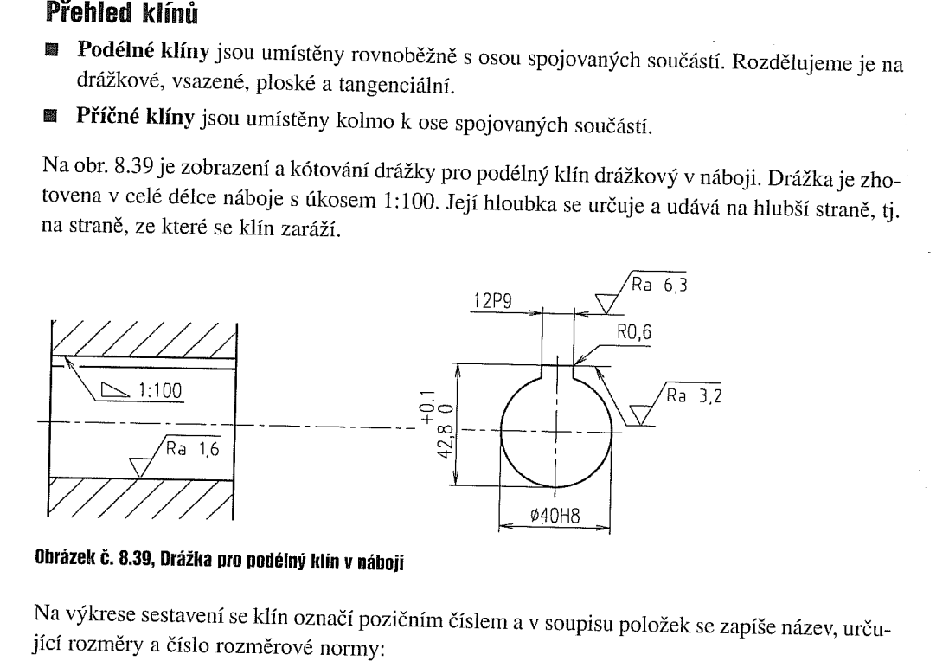

Slide 24
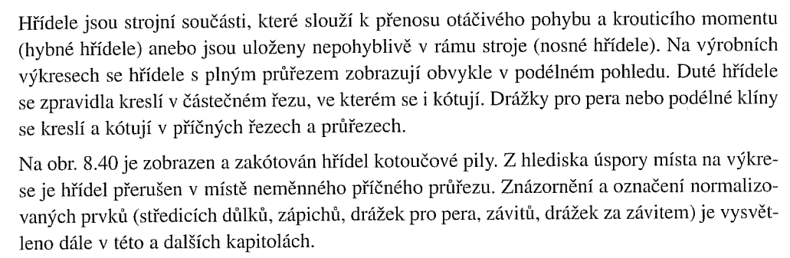
Hřídele, tvarové prvky hřídelů

Slide 25
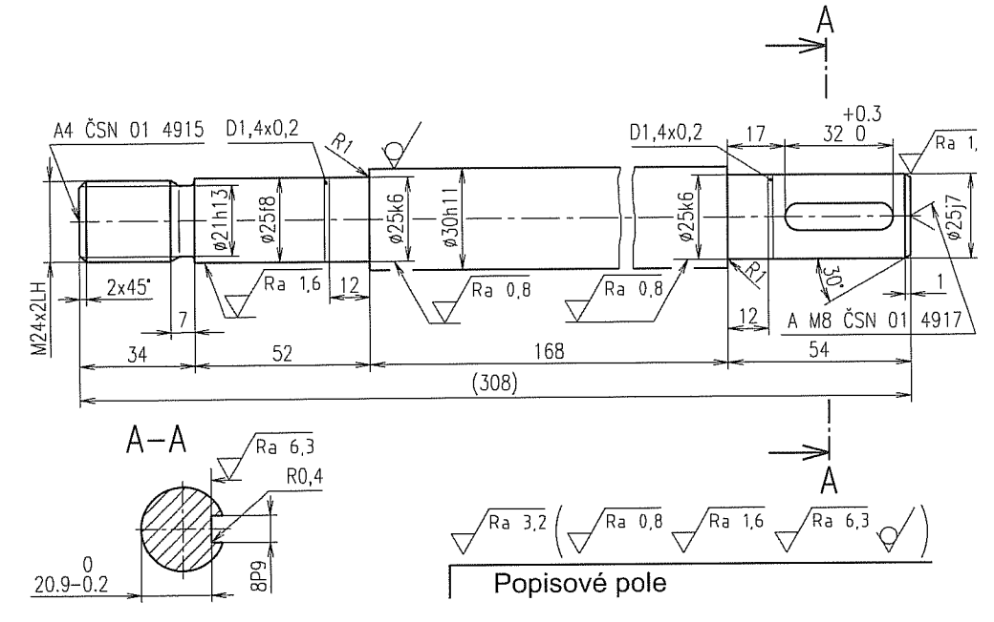

Slide 26
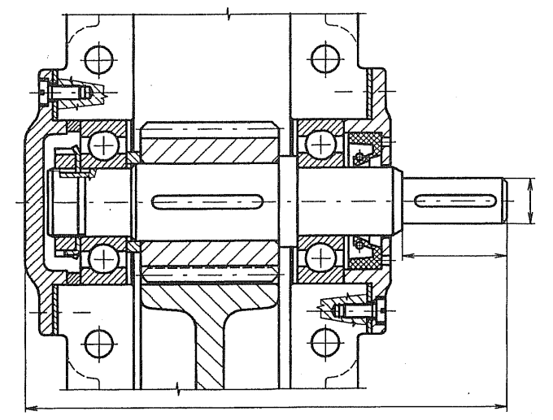

Slide 27
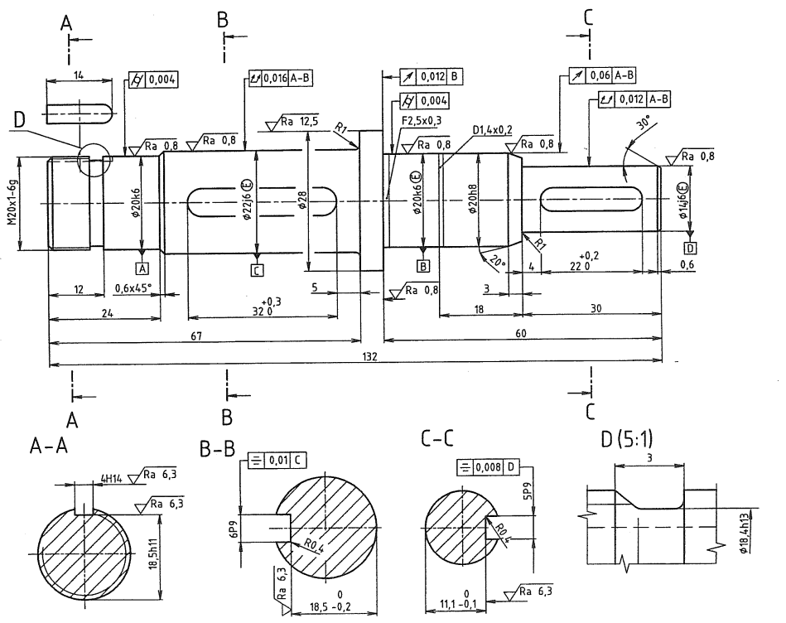


Slide 28
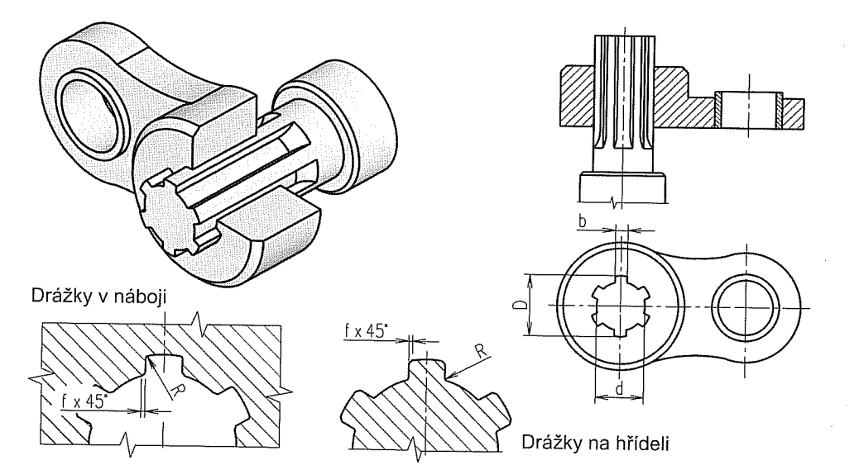
Drážkové hřídele a náboje

Slide 29
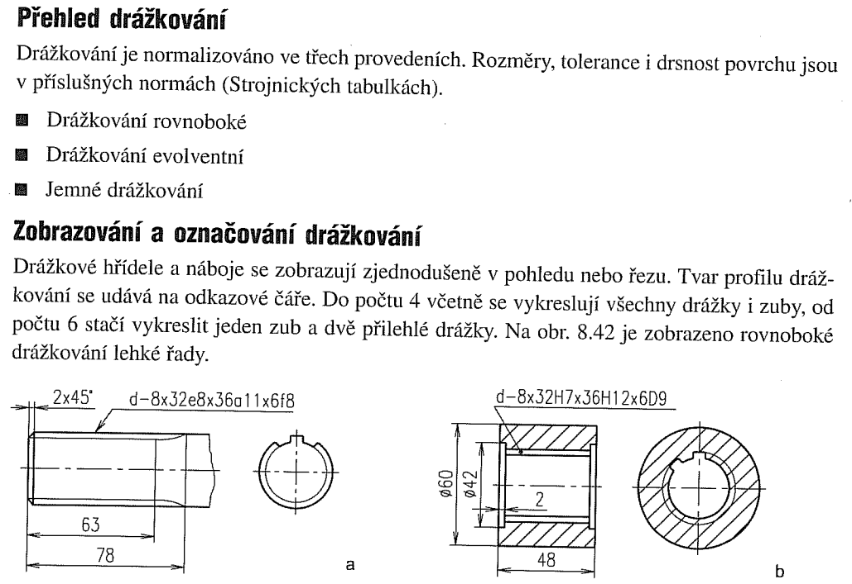

Slide 30
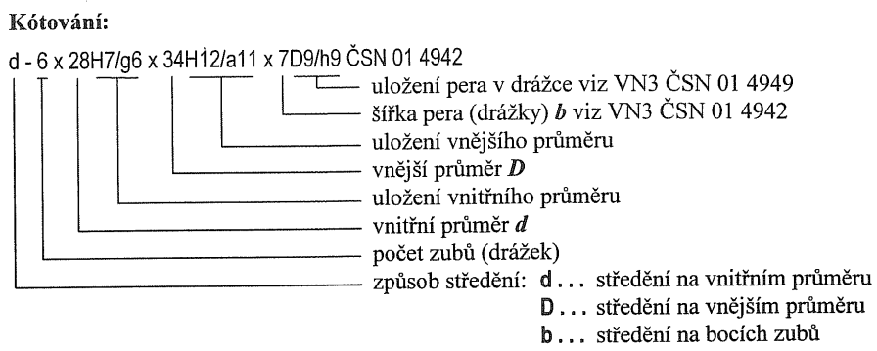
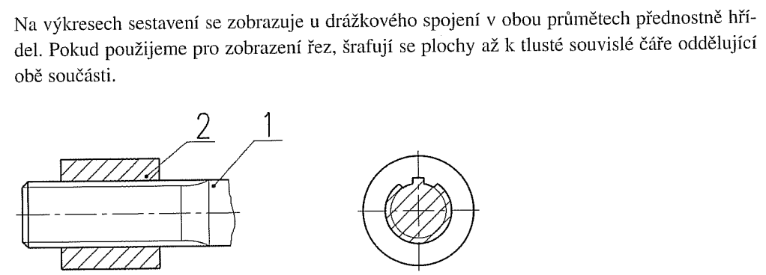

Slide 31
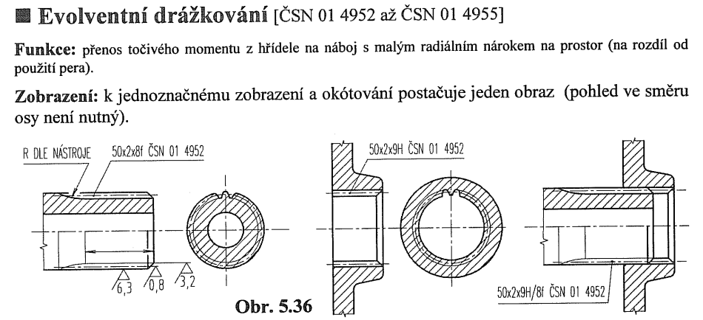

Slide 32
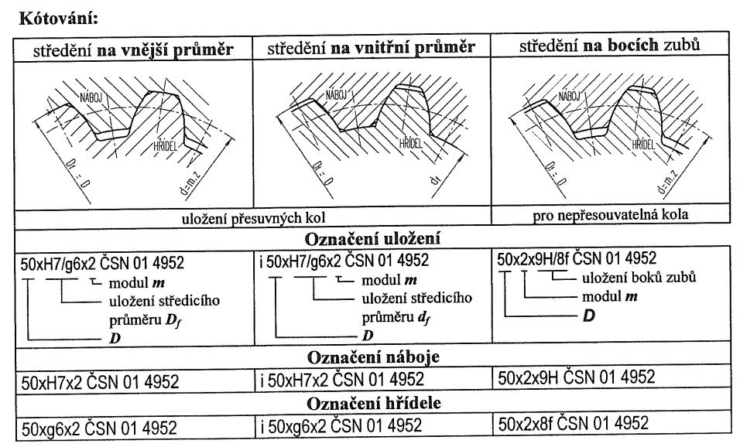

Slide 33
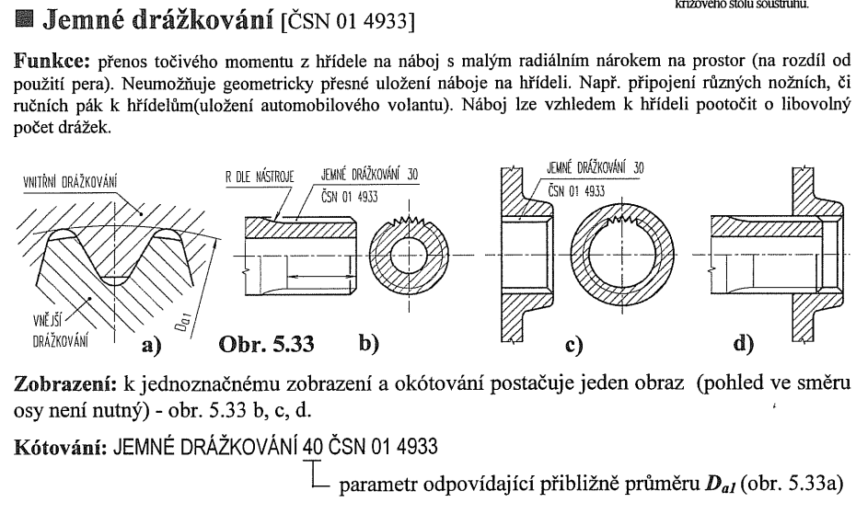

Slide 34
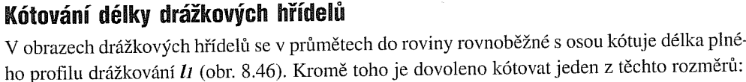
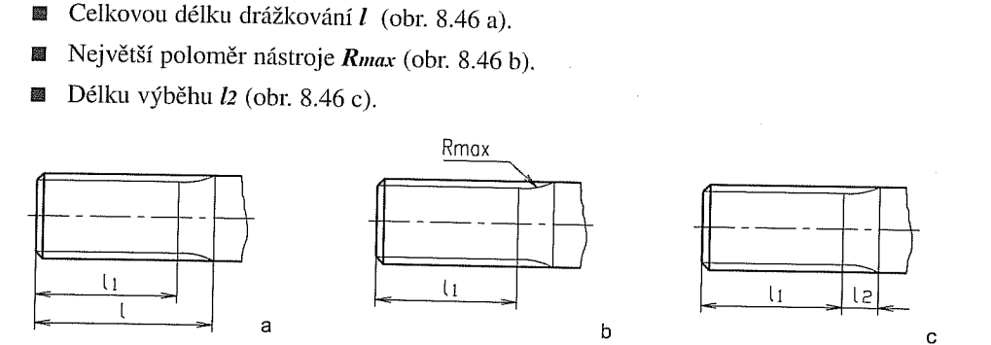

Slide 35
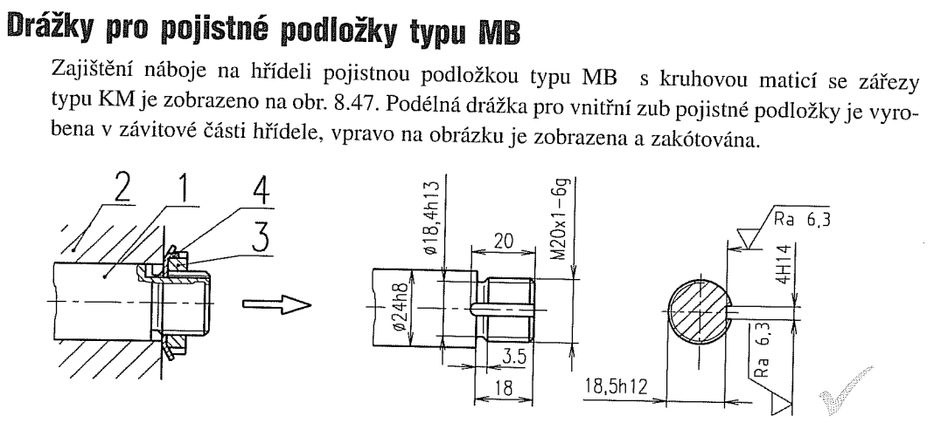

Slide 36
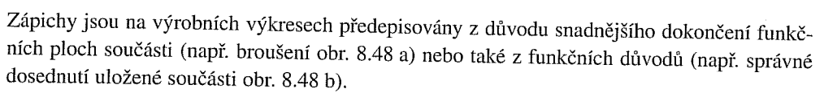
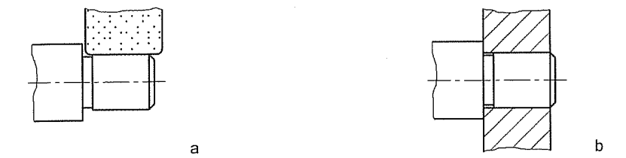
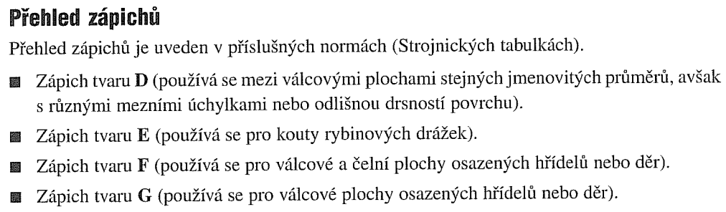
Zápichy

Slide 37




Slide 38



Středící důlky

Slide 39



Slide 40

Pokud není drsnost povrchu činné plochy pro středící důlky přímo předepsána, nesmí být větší než Ra = 3,2

Slide 41



Slide 42


Rýhování a vroubkování

Slide 43
Použitá literatura:
SVOBODA, Pavel a kol.: Základy konstruování: Akademické
nakladatelství CERM, 2008.
KLETEČKA, J.-FOŘT, P.: Technické kreslení:
Computer press, 2007.
POSPÍCHAL, J.: Technické kreslení: ČVUT, 2008.
LEINVEBER, J.-VÁVRA, J.: Strojnické tabulky: Albra, 2006.
ČSN ISO 129-1

Slide 44
Děkuji vám za pozornost
Tato prezentace je spolufinancována Evropským sociálním fondem a státním rozpočtem České republiky v rámci projektu č. CZ.1.07/2.2.00/07.0235 „Inovace výuky v oboru konstruování strojů včetně jeho teoretické, metodické a počítačové podpory“.
Notes:
44

